Slide 1
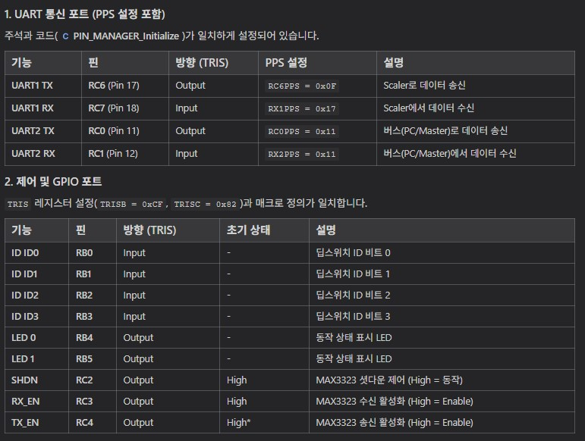

Slide 2
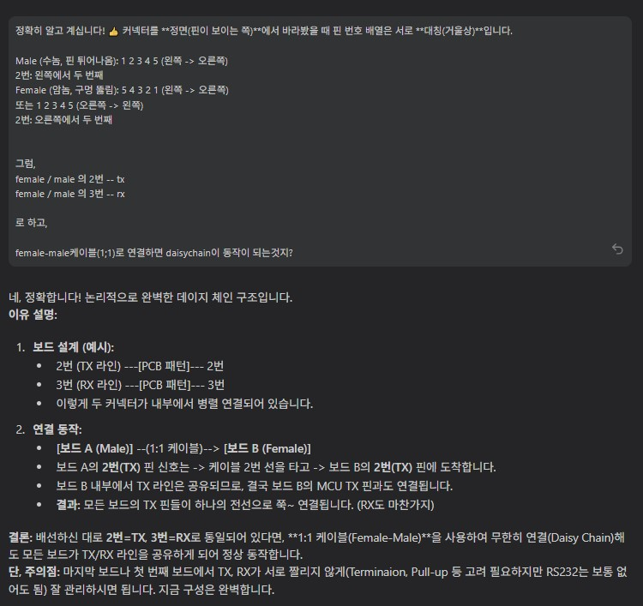

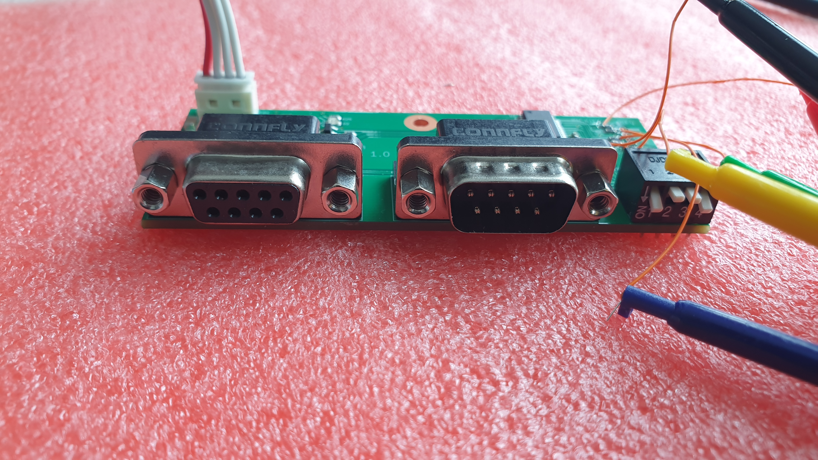


Male타입 컨넥터 pcb decal을 female타입으로 사용하여 문제발생,

